Slide 1
Elektronický
MiniHerbář
Brigita Pinkavová

Slide 2
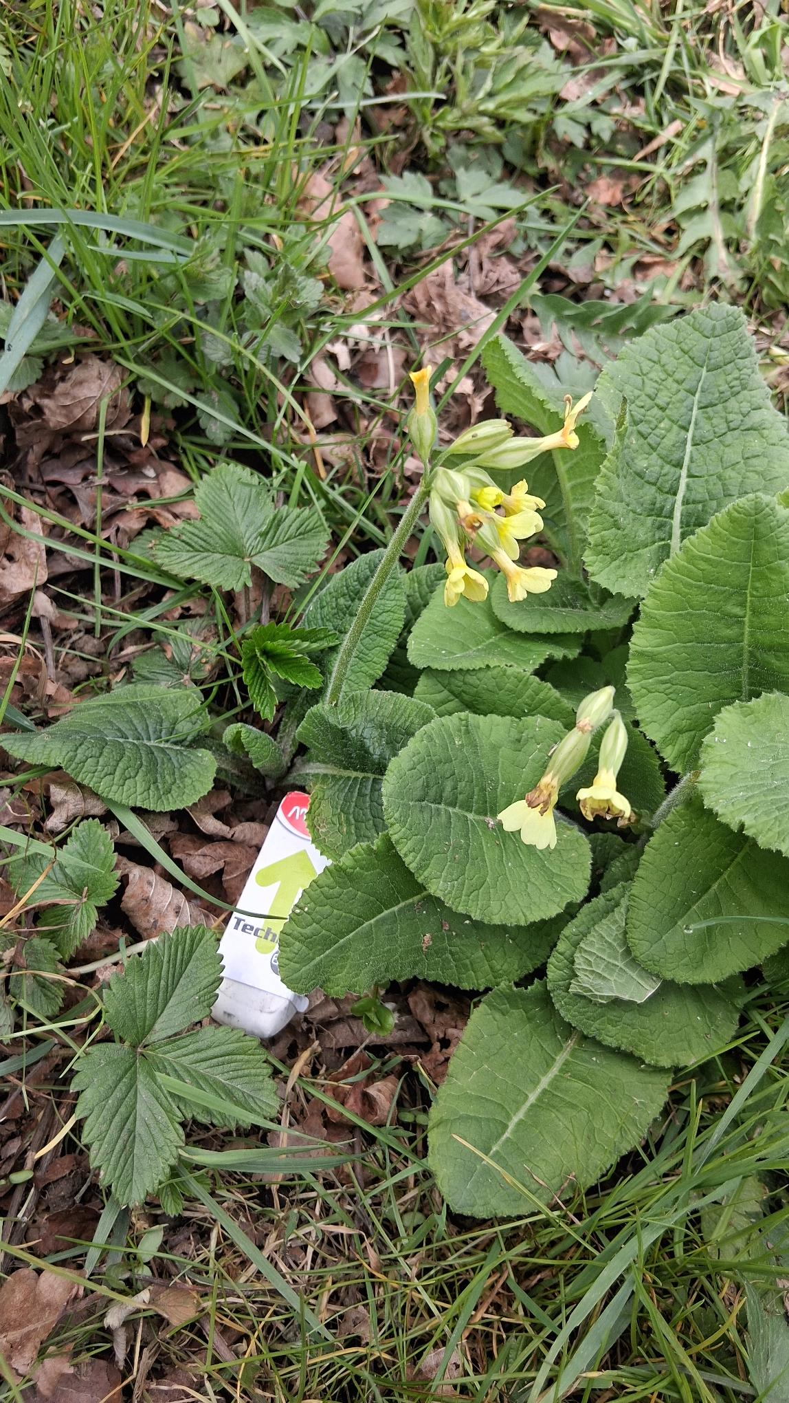
Český Název: Prvosenka vyšší
Latinský Název : primula elatior
Lokalita: Sedliště, Stavy
Datum Fotografování: 16.4.2026
Určila : Brigita Pinkavova

Slide 3
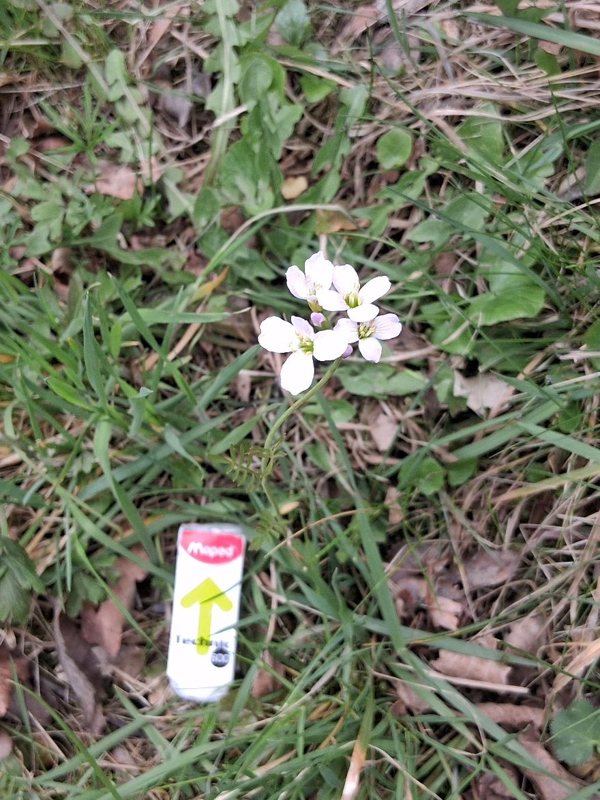
Český Název: Řeřišnice
Latinský Název:Cardamine Pratensis
Lokalita: Sedliště, Stavy
Datum Fotografování: 16.4.2026
Určila : Brigita Pinkavova

Slide 4
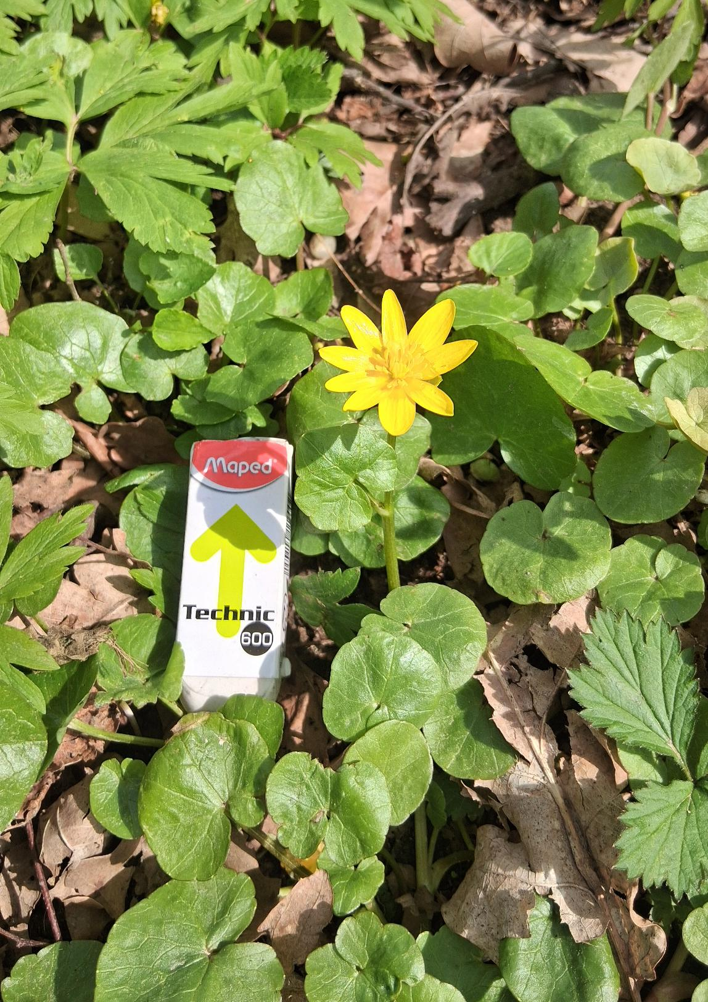
Český Název: orsej jarní
Latinský Název:Ficaria Verna
Lokalita: Sedliště, Stavy
Datum Fotografování:16.4.2026
Určila : Brigita Pinkavova

Slide 5
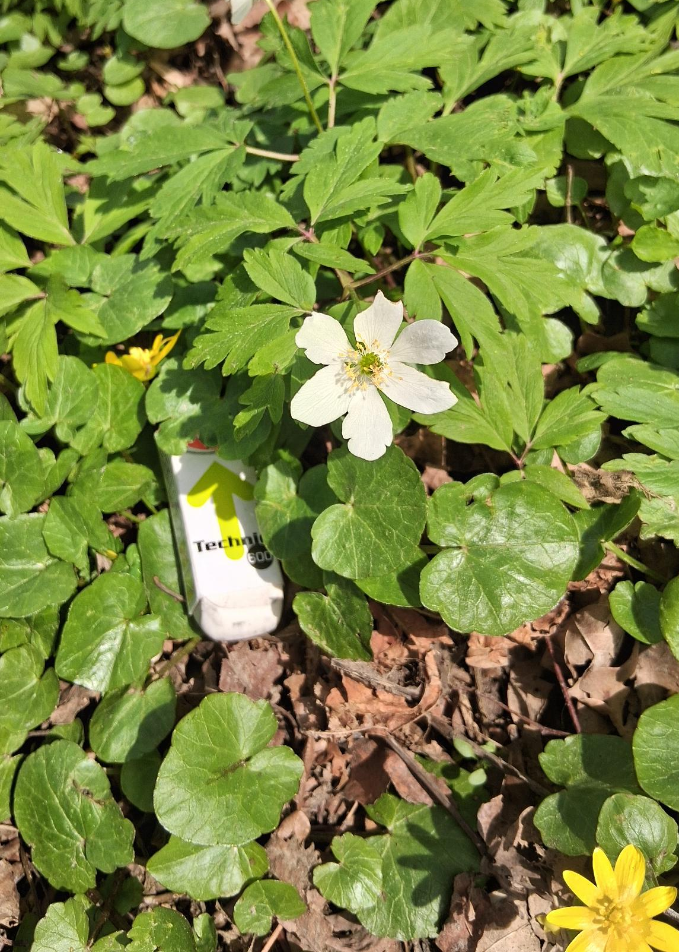
Český Název: Sasanka
Latinský Název:Anemone nemorosa
Lokalita: Sedliště, Stavy​
Datum Fotografování:16.4.2026​
Určila : Brigita Pinkavova

Slide 6
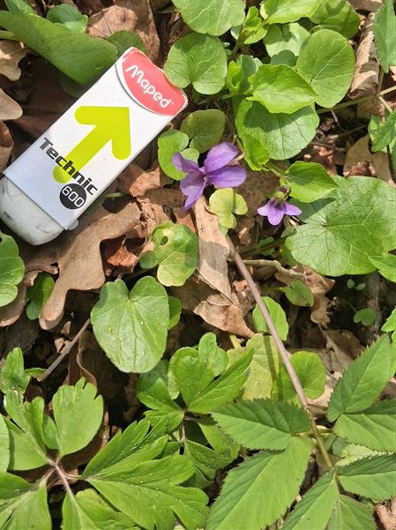
Český Název:Fialka /Violka
Latinský Název:Viola reichenbachiana
Lokalita: Sedliště, Stavy
Datum Fotografování:16.4.2026
Určila : Brigita Pinkavova

